Slide 1
36-3
This work is licensed under a Creative Commons Attribution-ShareAlike 4.0 International License.
Please add this statement to all the videos you create.
English Bible quotes are from the World English Bible US, which is in the public domain.
Notes:
Ch
36 Legion
1. Legion - Matt 8:28-34; Mark 5:1-20; Luke 8:26-39 (Left Center)
2. Woman touching Jesus’ cloak & Jairus’ daughter - Matthew 9:18-26; Mark 5:21-
43; Luke 8:40-56 (Top)
3. John Beheaded - Matt 14:1-12; Mark 6:14-29; Luke 9:7-9 (Right Bottom)
4. 1st Miracle with loaves - Matt 14:13-21; Mark 6:30-44;luke 9:10-17; John 6:1-15
(Left Bottom)
5. Jesus walks on Water - Matt 14:22-33; Mark 6:45-52; John 6:16-21 (Center)

Slide 2
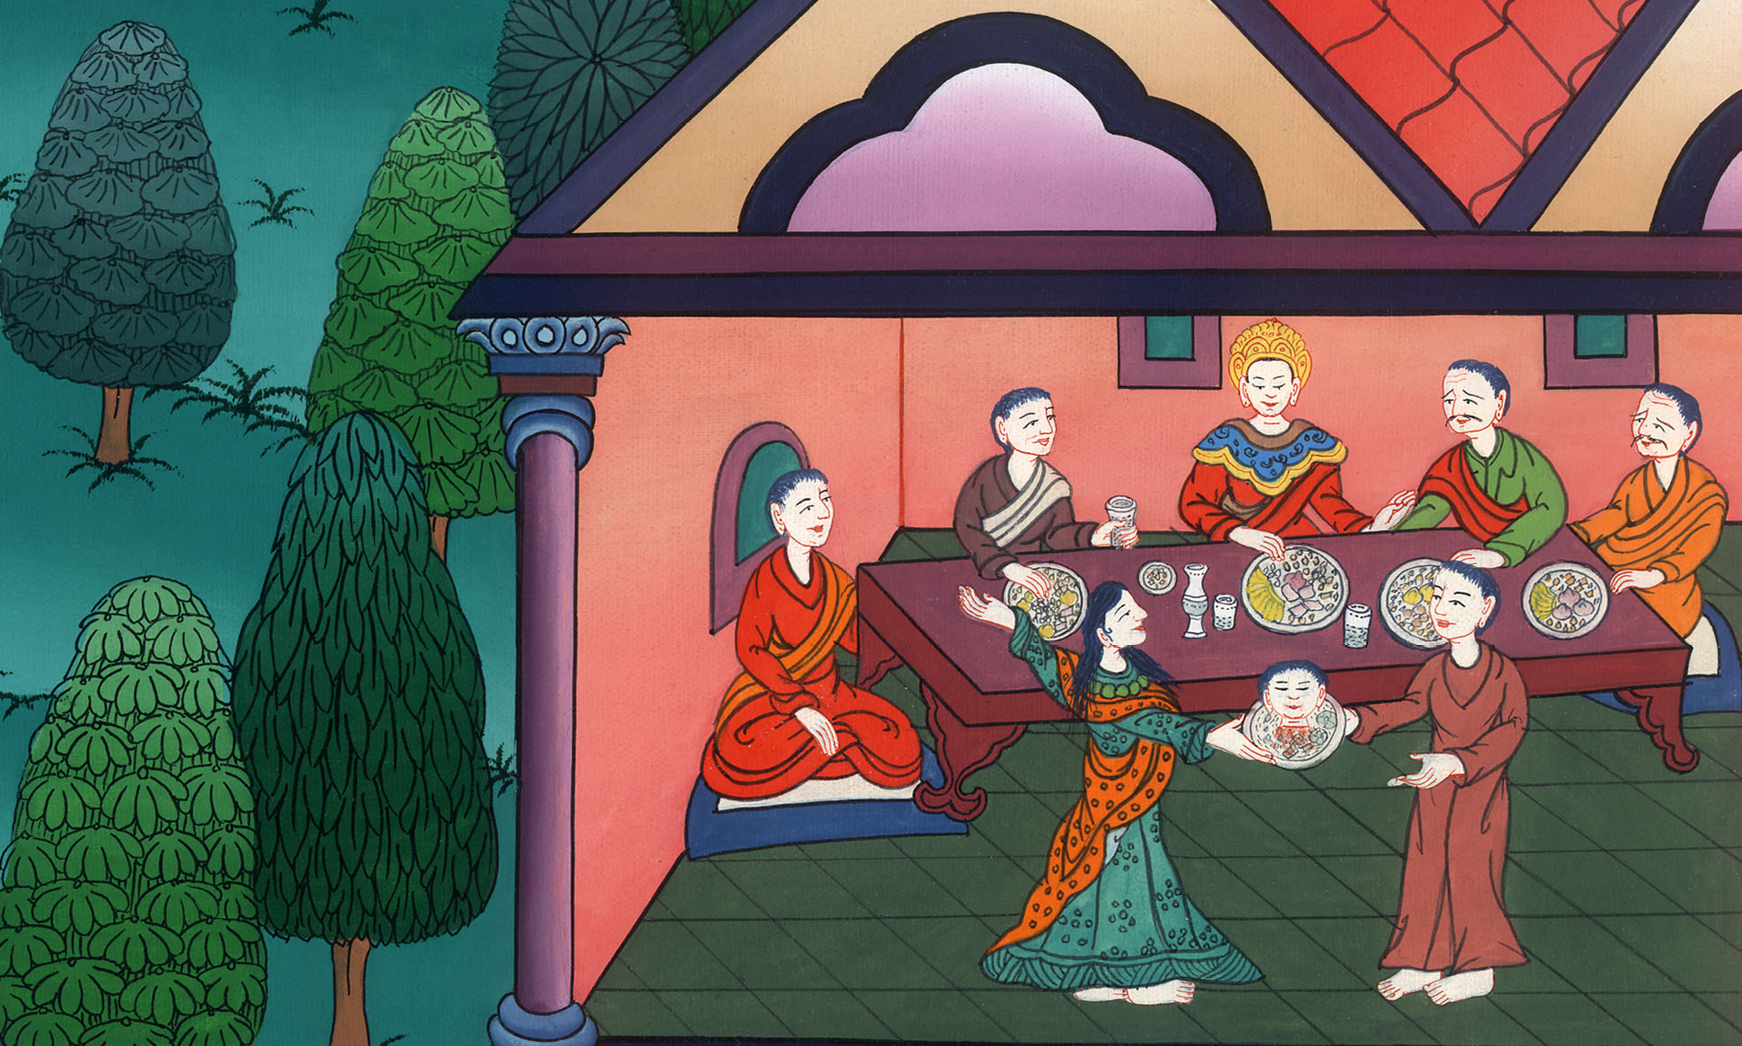
यूहन्ना का सिर काट दिया गया - मत्ती 14:1-12; मरकुस 6:14-29;
लूका 9:7-9
This work is licensed under a Creative Commons Attribution-ShareAlike 4.0 International License

Slide 3
John Beheaded - Matt 14:1-12; Mark 6:14-29; Luke 9:7-9
यूहन्ना का सिर काट दिया गया - मत्ती 14:1-12; मरकुस 6:14-29;
लूका 9:7-9

Slide 4
यूहन्ना का सिर काट दिया गया - मत्ती 14:1-12; मरकुस 6:14-29;
लूका 9:7-9

Slide 5
(Herod was the king. He gave orders to have John the Baptist arrested)
Mark 6:17For Herod himself had ordered that John be arrested and bound and imprisoned, on account of his brother Philip’s wife Herodias, whom Herod had married. 18For John had been telling Herod, “It is not lawful for you to have your brother’s wife!”
(हेरोदेस राजा था। उसने जॉन बैपटिस्ट को गिरफ्तार करने का आदेश दिया)
मरकुस 6:17क्योंकि हेरोदेस ने आप अपने भाई फिलिप्पुस की पत्नी हेरोदियास के कारण, जिससे उसने विवाह किया था, लोगों को भेजकर यूहन्ना को पकड़वाकर बन्दीगृह में डाल दिया था।
18क्योंकि यूहन्ना ने हेरोदेस से कहा था, “अपने भाई की पत्नी को रखना तुझे उचित नहीं।”

Slide 6
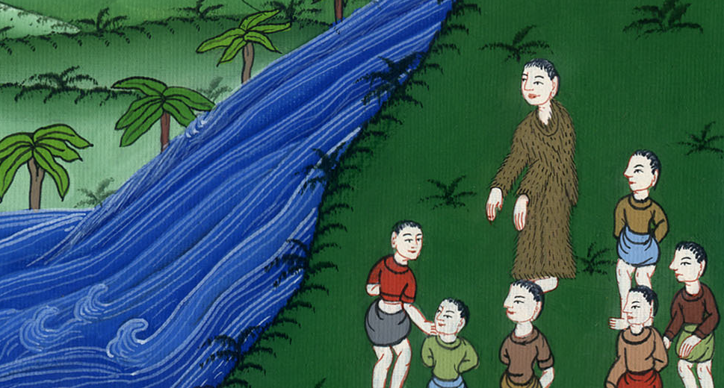
मरकुस 6:17,18

Slide 7
19So Herodias held a grudge against John and wanted to kill him. But she had been unable, 20because Herod feared John and protected him, knowing that he was a righteous and holy man. When he heard John’s words, he was greatly perplexed; yet he listened to him gladly.
19इसलिए हेरोदियास उससे बैर रखती थी और यह चाहती थी, कि उसे मरवा डाले, परन्तु ऐसा न हो सका, 20क्योंकि हेरोदेस यूहन्ना को धर्मी और पवित्र पुरुष जानकर उससे डरता था, और उसे बचाए रखता था, और उसकी सुनकर बहुत घबराता था, पर आनन्द से सुनता था।

Slide 8
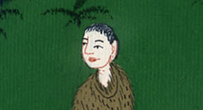
मरकुस 6:19,20

Slide 9
21On Herod’s birthday, her opportunity arose. Herod held a banquet for his nobles and military commanders and the leading men of Galilee.
21और ठीक अवसर पर जब हेरोदेस ने अपने जन्मदिन में अपने प्रधानों और सेनापतियों, और गलील के बड़े लोगों के लिये भोज किया।

Slide 10
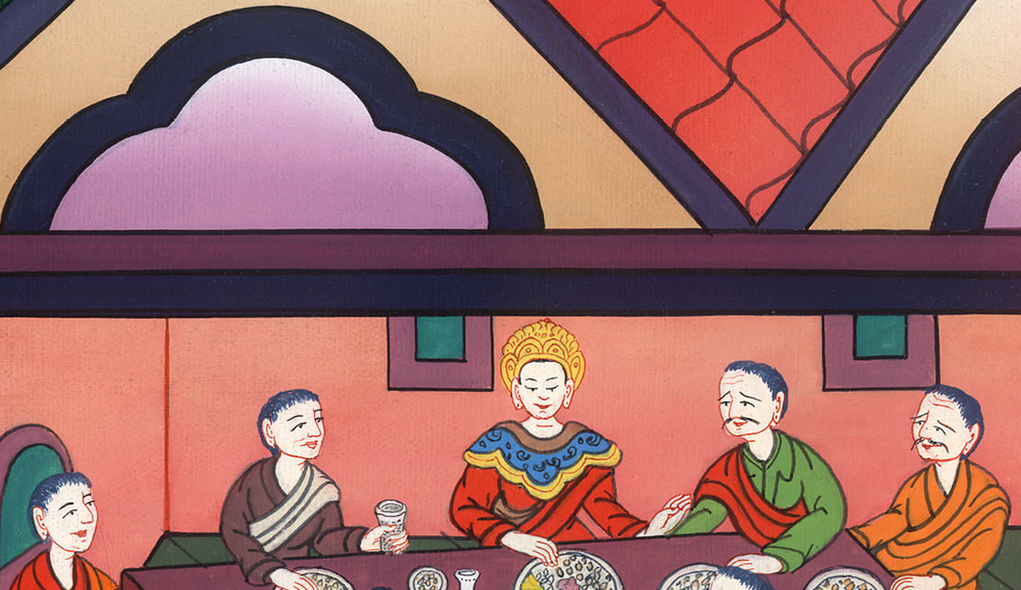
मरकुस 6:21

Slide 11
22When the daughter of Herodias came and danced, she pleased Herod and his guests, and the king said to the girl, “Ask me for whatever you wish, and I will give it to you.”
22और उसी हेरोदियास की बेटी भीतर आई, और नाचकर हेरोदेस को और उसके साथ बैठनेवालों को प्रसन्न किया; तब राजा ने लड़की से कहा, “तू जो चाहे मुझसे माँग मैं तुझे दूँगा।”

Slide 12
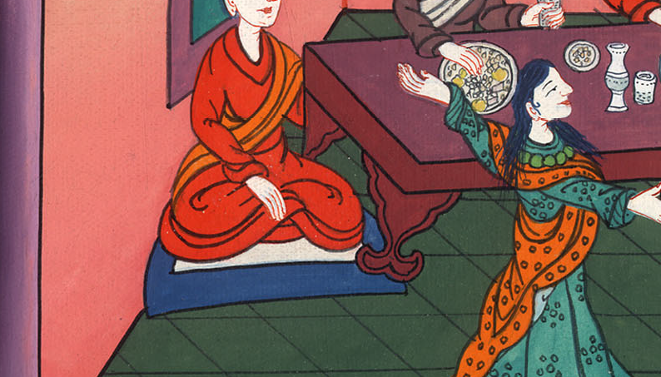
मरकुस 6:22

Slide 13
24Then she went out and asked her mother, “What should I request?”
And her mother answered, “The head of John the Baptist.”
24उसने बाहर जाकर अपनी माता से पूछा, “मैं क्या माँगू?” वह बोली, “यूहन्ना बपतिस्मा देनेवाले का सिर।”

Slide 14
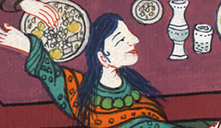
मरकुस 6:24

Slide 15
25At once the girl hurried back to the king with her request: “I want you to give me the head of John the Baptist on a platter immediately.”
25वह तुरन्त राजा के पास भीतर आई, और उससे विनती की, “मैं चाहती हूँ, कि तू अभी यूहन्ना बपतिस्मा देनेवाले का सिर एक थाल में मुझे मँगवा दे।”

Slide 16
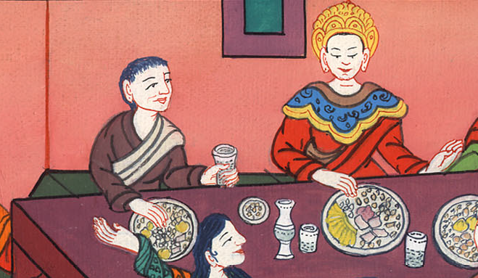
मरकुस 6:25

Slide 17
26The king was consumed with sorrow, but because of his oaths and his guests, he did not want to refuse her.
26तब राजा बहुत उदास हुआ, परन्तु अपनी शपथ के कारण और साथ बैठनेवालों के कारण उसे टालना न चाहा।

Slide 18
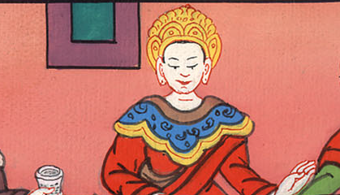
मरकुस 6:26

Slide 19
27So without delay, the king commanded that John’s head be brought in. He sent an executioner, who went and beheaded him in the prison. 28The man brought John’s head on a platter and presented it to the girl, who gave it to her mother.
27और राजा ने तुरन्त एक सिपाही को आज्ञा देकर भेजा, कि उसका सिर काट लाए। 28उसने जेलखाने में जाकर उसका सिर काटा, और एक थाल में रखकर लाया और लड़की को दिया, और लड़की ने अपनी माँ को दिया।

Slide 20
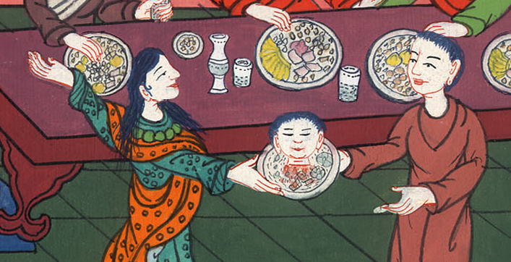
मरकुस 6:27,28

Slide 21
29When John’s disciples heard about this, they came and took his body and placed it in a tomb.
29 यह सुनकर उसके चेले आए, और उसके शव को उठाकर कब्र में रखा।

Slide 22
मरकुस 6:29

